Slide 2
实战：开发基于嵌入式Windows 7 - Windows Embedded Standard 2011 的 特殊设备
EMB202

Slide 3
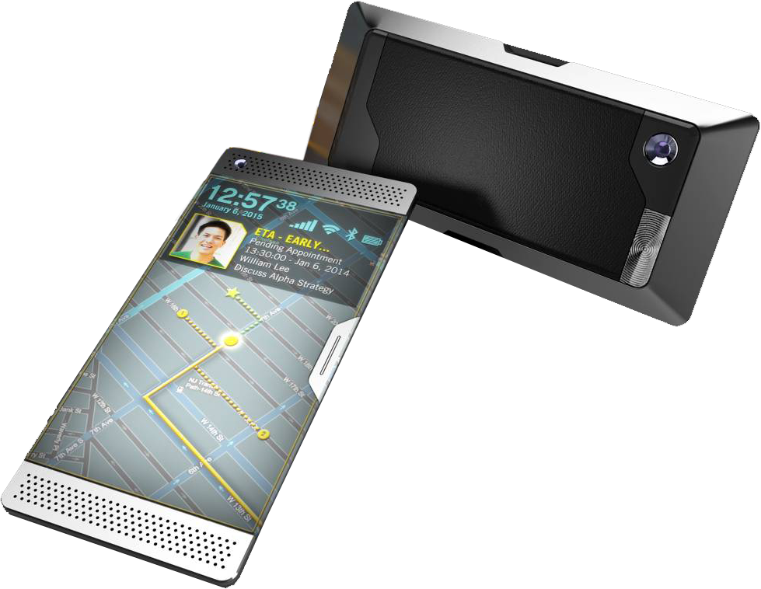
课程目标及要点
课程目标
探讨嵌入式设备开发的考虑因素
熟悉Standard 2011的开发平台，工具及功能
利用Standard 2011开发具有丰富用户体验，安全，易维护的设备
基于Windows 7代码构建特殊设备
测试版 （CTP）已发布！
下载在你的设备上评估测试
提出反馈意见

Slide 4




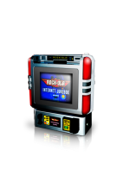
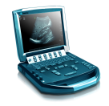
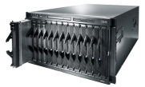
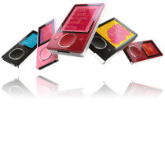











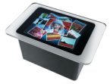

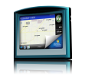

嵌入式Windows家族
可携式媒体
消费者设备
瘦客户机
娱乐设备
医疗设备
专用服务器
工业自动设备
电信设备
机器人
工业自动设备
瘦客户机
个人导航设备
零售终端
信息台
娱乐设备

Slide 5

嵌入式设备开发模式回顾
设备概念
软件
硬件
平台评估与择选
设备形状模型
嵌入式要求的定义
主板设计, bios 的选择
应用程序的开发与实现
服务
驱动程序的开发
硬件和软件的原形开发
集成
特制的嵌入式Windows设计
应用程序和硬件的集成
设备测试

Slide 6
嵌入式设备开发的关键考虑因素
硬件要求
设备形状（如无头设备）
运作环境（如网络）
可携性
处理器架构
软件要求
可定制性 （如足迹大小）
开发灵活性
可维护性
系统更新
本地化支持
。。。
其他因素
生命周期
社区支持
生态系统
。。。
启动介质（如U盘）
。。。
应用程序兼容性
安全性

Slide 7

Standard 2011 嵌入式开发人员工具
Wizard Experience – Image Builder Wizard (IBW)
将Standard 2011的映像交互式地直接装到目标设备
适用于快速的原形开发和产品评估
Advanced Experience – Image Configuration Editor (ICE)
高级的嵌入式开发情形
适用于OEM
Deployment Image Servicing and Management (DISM)
将功能包安装于在线的或离线的Standard 2011 映像上

Slide 8



映像构建过程
目标分析
映像配置
构建
Image Builder Wizard
Image Builder
Distribution Share
Target Analyzer
Image Configuration Editor
PMQ
File
Unattended XML File

Slide 9








映像构建模块
EEF 包
功能包
更新包
Embedded Core
(可启动的)
Enhanced
Write Filter
Internet
Explorer
语言包/
驱动包
第三方软件
安装包
OS 更新
映像构建引擎
嵌入式OS映像

Slide 10
演 示
定制最小化足迹的映像

Slide 11



应用程序兼容
桌面计算创新
丰富真切的
用户体验
与Windows世界
相连接
Internet Explorer 8.0
Windows Media
Player 12
.Net Framework 3.5 SP1
Windows Presentation Foundation
Silverlight 3.0
Windows Multi-Touch and Gesture support
Remote desktop Protocol 7.0
System Center Configuration Manager
Active Directory support

Slide 12
开发软件的要求
可定制性 （如足迹大小）
开发灵活性
应用程序兼容性
安全性
可维护性
系统更新
本地化支持

Slide 13
安全性
安全性
BitLocker 或 BitLocker to Go
AppLocker
Biometric Framework
防火墙
Group Policy
User Access Control (UAC)
写过滤器(Write Filter)
定制Shell
具体技术细节，请查看在参考资源中列出的白皮书

Slide 14
可维护性
轻量级的嵌入式管理
Device Update Agent
企业级管理
与Active Directory 和 Group Policy集成
与管理工具集成
Configuration Manager
Operations Manager
第三方工具

Slide 15
映像部署
安装后的映像可以被再深度定制
Sysprep – 将映像在被部署前通常化
去除映像中的系统特定数据
支持应用程序的安插(plug-ins)
ImageX/DISM – 将映像抓取成一个WIM文件
部署方式选择
Windows Deployment Services (远程安装)
CD/DVD/USB flash/disk image
Remote boot
Config Manager OSD
Bare metal

Slide 16
系统更新/服务
OEM 服务
在开发和生产期间服务更新主映像
设备服务
手工服务 (DISM, windows update standalone installer)
自动服务 (WSUS, automatic updates)
通过管理工具服务 (Config Manager, Ops Manager, 第三方工具)
Windows桌面更新机制不太可能会适用

Slide 17
演 示
Deployment Image Servicing and Management (DISM)

Slide 18
开发软件的要求
可定制性 （如足迹大小）
开发灵活性
安全性
可维护性
系统更新
应用程序兼容性
本地化支持

Slide 19
演 示
语言本地化

Slide 20

行动起来
Windows Embedded Standard 2011 将Windows 7
的强大功能延伸至设备
测试版已经可以下载!
请评估你的设备和使用情形，提出宝贵意见！

Slide 21
参考资源
产品介绍 http://www.microsoft.com/windowsembedded/en-us/products/westandard/futureversion.mspx
测试版（CTP ）下载 https://connect.microsoft.com/windowsembedded
提出反馈意见 https://connect.microsoft.com/windowsembedded/Feedback
MSDN 嵌入式中文论坛 http://social.msdn.microsoft.com/Forums/en-US/category/embeddedwindows/
团队博客
英文 http://blogs.msdn.com/embedded/
中文 http://blogs.msdn.com/embeddedchina/default.aspx
参加网络广播https://swrt.worktankseattle.com/webcast/2672/preview.aspx

Slide 22
Windows 安全性参考资源
User Access Control: http://technet.microsoft.com/en-us/library/cc709691(WS.10).aspx
Windows Filtering Platform: http://msdn.microsoft.com/en-us/library/aa366510(VS.85).aspx
Windows File Protection: http://support.microsoft.com/kb/222193
BitLocker to Go: http://edge.technet.com/Media/Windows-7-Screencast-BitLocker-To-Go/
Windows Biometric Framework: http://www.microsoft.com/whdc/device/input/smartcard/WBFIntro.mspx
Service Hardening: http://articles.techrepublic.com.com/2415-10877_11-94725.html
AppLocker: http://technet.microsoft.com/en-us/windows/dd320283.aspx
Software Restriction Policies: http://technet.microsoft.com/en-us/library/bb457006.aspx

Slide 23
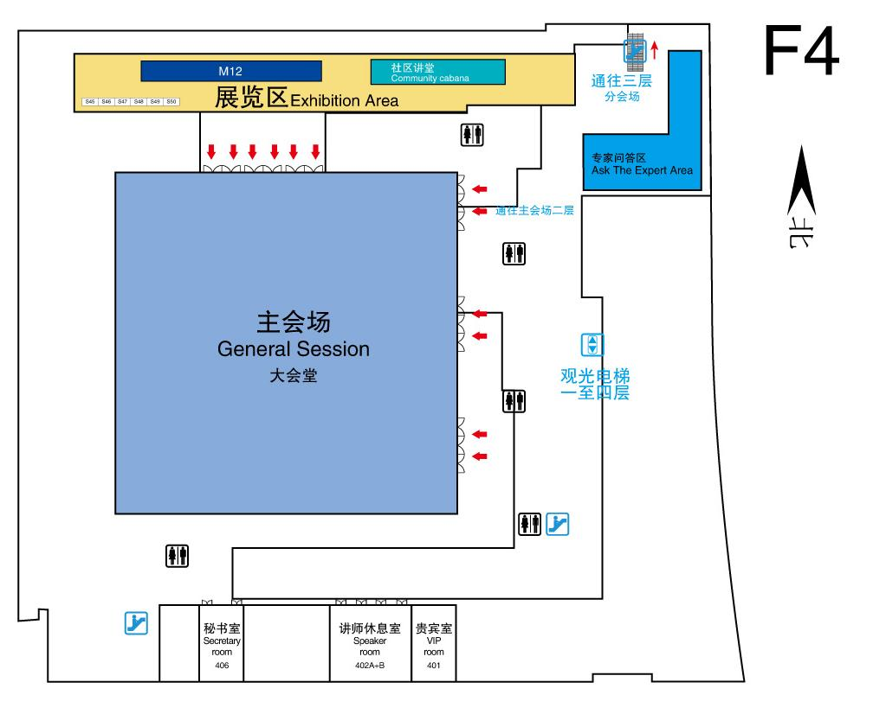
专家问答区 (F4) 本课程结束后，我将在接下来的70分钟内于4层专家问答区与您交流答疑

Slide 24
疑问和解答

